Slide 1
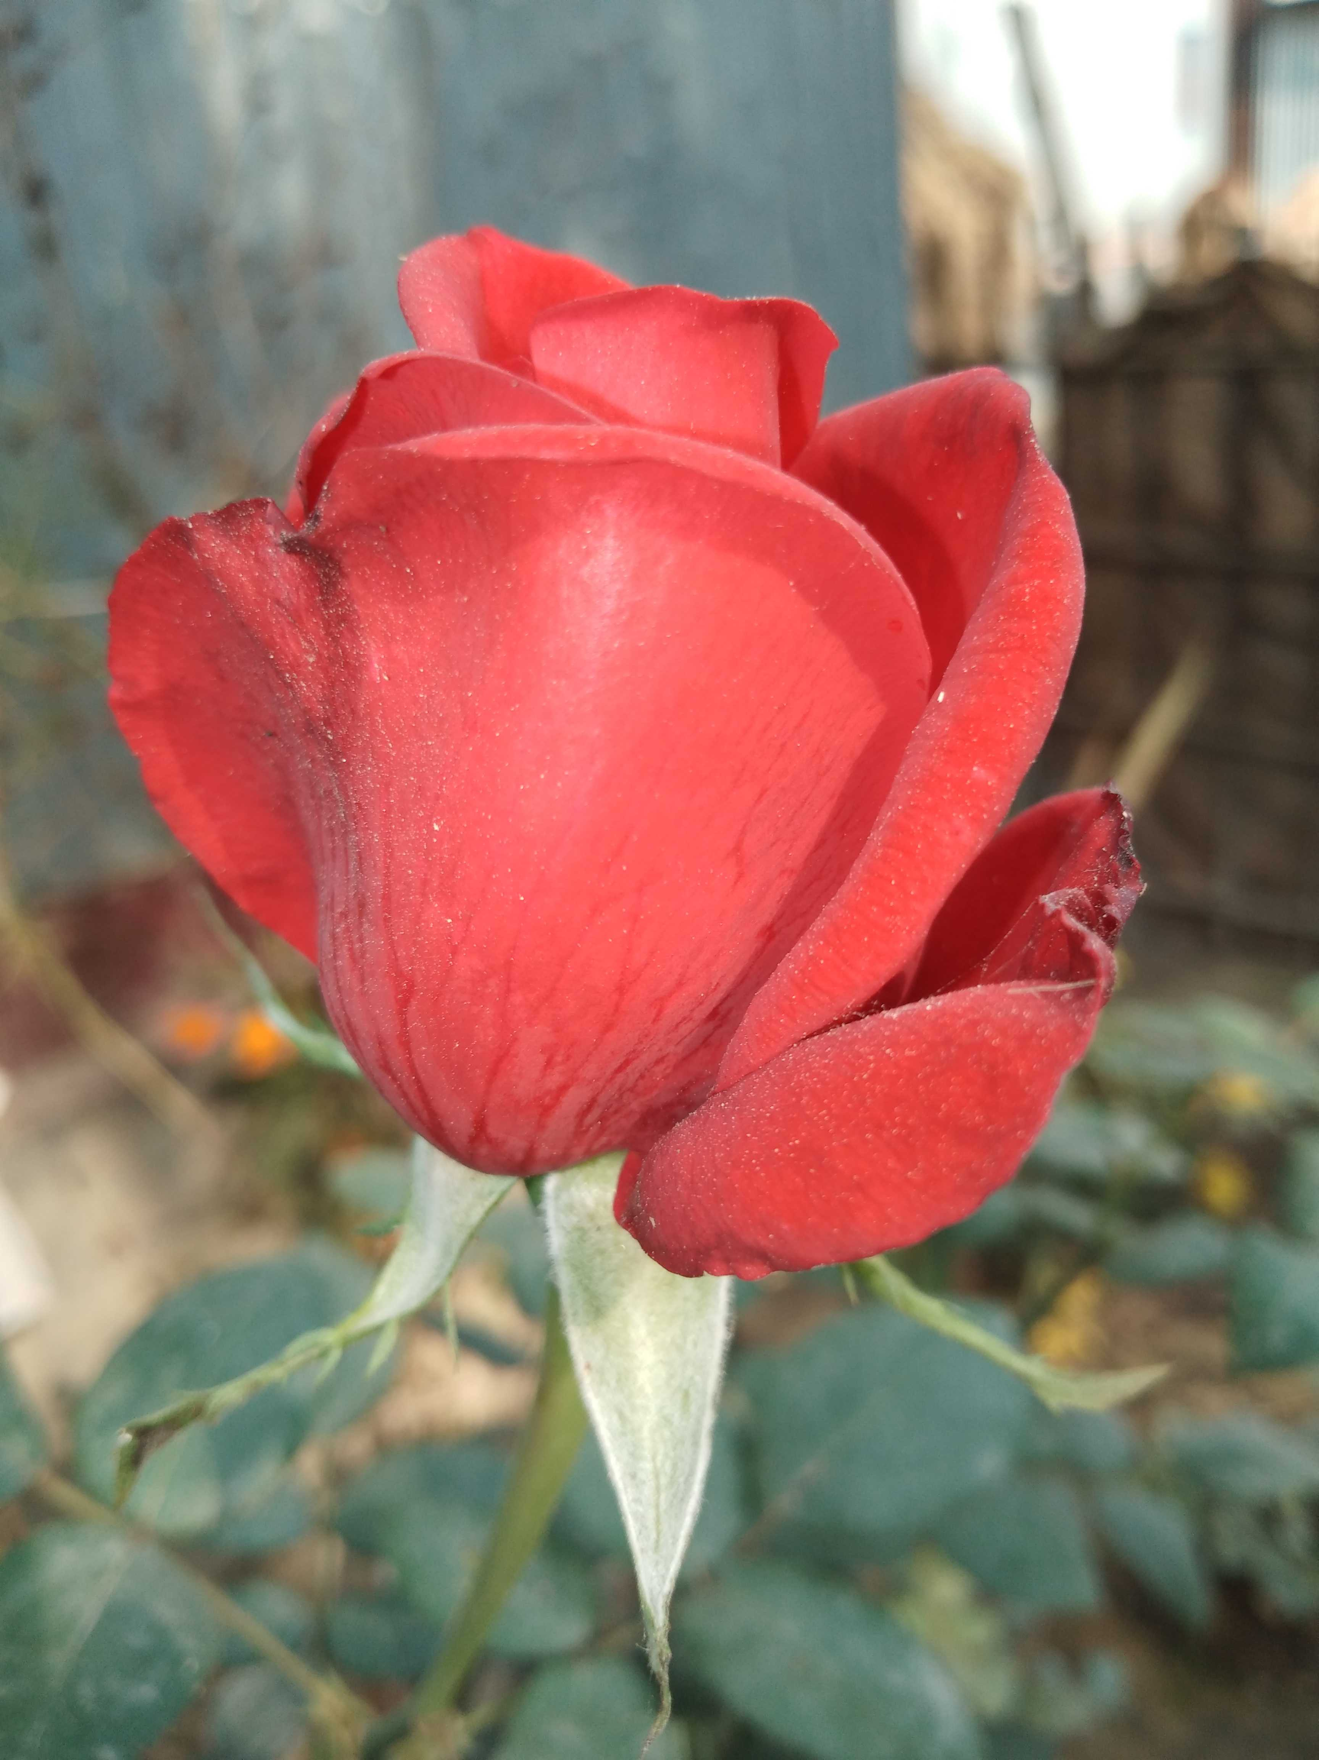
আজকের ক্লাসে স্বাগতম

Slide 2
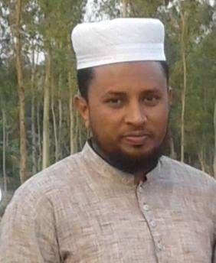
পরিচিতি
শিক্ষক পরিচিতি
নাম-মোঃমাহফুজুর রহমান
সহকারি মৌলভী
রহিমপুর দাখিল মাদরাসা
কলমাকান্দা,নেত্রকোণা।
মোবাঃ০১৭৫৪৪৮৩৬২২
পাঠ পরিচিতি
বিষয়- বাংলাদেশ ও বিশ্ব পরিচয়
অধ্যায়-১ম
শ্রেণি- ৯ম
ছাত্র/ছাত্রী-৪৫জন
উপস্থিত-৪০জন
তারিখ-০৭/০৬/২০২১
সময়ঃ বিকাল ০২ টা ১০ থেকে ০২ টা ৪৫ পর্যন্ত

Slide 3
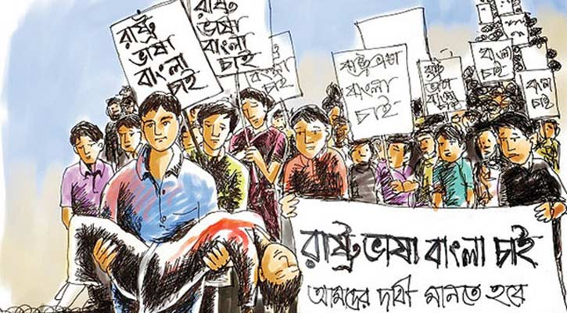
ছবিটিতে তোমরা কি দেখতে পাচ্ছ?

Slide 4
ছবিটি কোন ভাষা সম্পর্কে কথা বলছে?
This Photo by Unknown Author is licensed under CC BY-SA

Slide 5
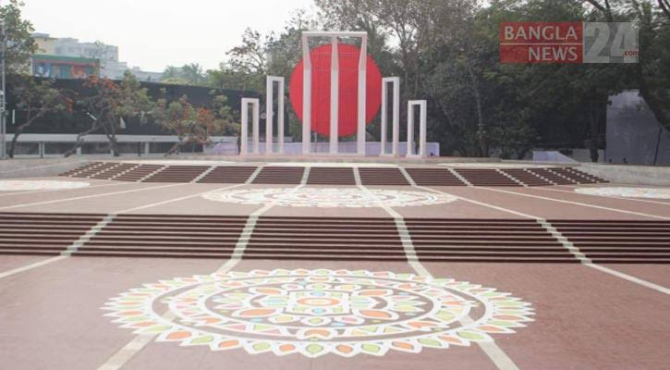
নিচের ছবিটি কিসের? বলো।

Slide 6
পাঠ ঘোষণা
তাহলে আজকে আমরা জানবো ভাষা আন্দোলন সম্পর্কে,
১৯৪৭ সালে ১৪ আগস্ট পাকিস্তান জন্মের পর থেকেই শুরু হয় ভাষা সমস্যা। পূর্ব পাকিস্তানের মানুষের ও অফিস আদালতের ভাষা বাংলা না ঊর্দু হবে এ নিয়ে শুরু হয় ভাষা আন্দোলন।

Slide 7
আজকের পাঠের শিখন ফল-
ভাষা আন্দোলনের প্রেক্ষাপট বা প্রাথমিক অবস্থা বলতে পারবে।
ভাষা শহীদদের নাম জানতে পারবে।
ভাষা আন্দোলনের ফলাফল ব্যাখ্যা করতে পারবে।

Slide 8
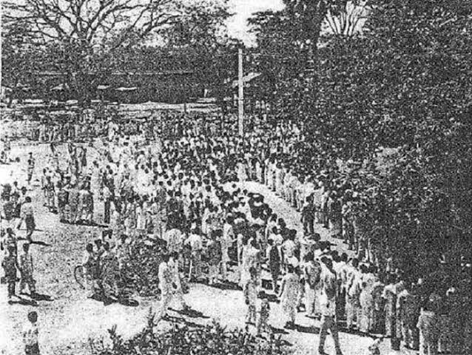
ভাষা আন্দোলনের প্রেক্ষাপট বা প্রাথমিক অবস্থা

Slide 9
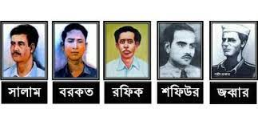
যারা যারা ভাষা আন্দোলনে শহীদ হয়েছিলেন

Slide 10
দলীয় কাজ
(লাল দল)
ভাষা আন্দোলনের মূল কারণ কি?

Slide 11
দলীয় কাজ
(সবুজ দল)
ভাষা আন্দোলনে ছাত্র-ছাত্রীদেরদের ভূমিকা সম্পর্কে যা বুঝতে পেরেছ, বল।

Slide 12
দলীয় কাজ
(নীল দল)
ভাষা শহীদদের নামগুলো বল।

Slide 13
মূল্যায়ন
১। পাকিস্তান রাষ্ট্রের কত সালে জন্ম হয়?
২। ভাষা আন্দোলন কে কেন্দ্র করে প্রথম কোন সাংস্কৃতিক প্রতিষ্ঠান প্রতিষ্ঠিত হয়?
৩। ২১ ফেব্রুয়ারি ভাষা দিবস পালনের পূর্বে কোন তারিখে ভাষা দিবস পালন করা হত?
৪। দু জন ভাষা শহীদের নাম বল।

Slide 14
বাড়ীর কাজ
ভাষা আন্দোলনের গুরুত্ব সম্পর্কে জানিয়ে তোমার বন্ধুকে একটি পত্র লিখ।

Slide 15
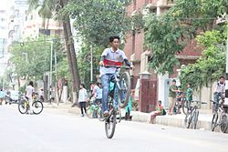
ধন্যবাদ

